Slide 1



고속도로 위의 보안관
…for safe
김도훈, 전승현

Slide 2
고속도로 위의 보안관
목차
INDEX
01 배경 및 목적
02 기능 및 구현 방법
03 기대효과 및 차별성
04 시연 동영상
05 미래 발전 가능성

Slide 3
01
고속도로 위의 보안관
배경 및 목적
Source :
KOSIS
(도로 교통사고의 원인)
교통사고의 원인
01 운전자의 부주의
02 교통 혼잡
03 도로 구조의 오류
62.6%
26.3%
26.3%
62.6%
교통 혼잡
운전자 부주의
9.6%

Slide 4
01
고속도로 위의 보안관
배경 및 목적
Source :
TAAS
(부문별 교통사고 증감률)
연령별 교통사고 발생 증가율
+13.75%
- 고령 운전자 사고 발생 건수
- 고령 운전자 사고 발생 시 사망자
+6.82%
o. 전체 사망률
o. 고령 운전자 사망률

Slide 5


01
고속도로 위의 보안관
배경 및 목적
Source :
동아리 회의
목적
갑작스러운 상황을 대처하여
운전자의 생명을 구한다.

Slide 6
01
고속도로 위의 보안관
배경 및 목적
Source :
동아리 회의
기술적 배경
이동 통신
네트워크
소프트웨어
제어 자동차

Slide 7
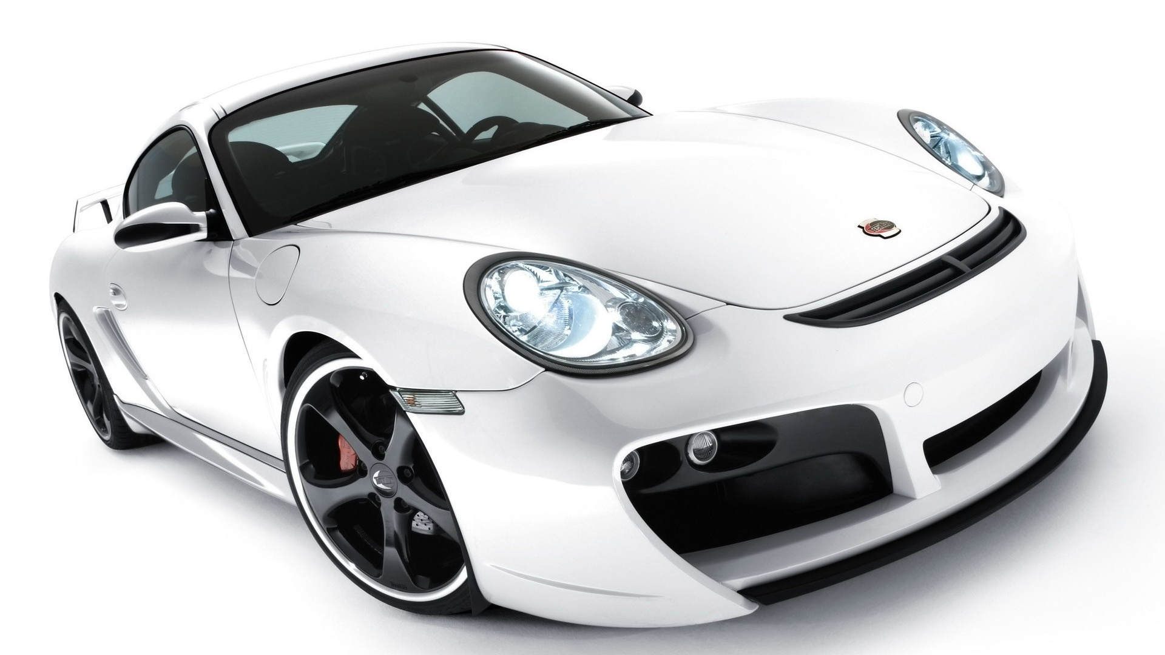
02
고속도로 위의 보안관
기능 및 구현 방법
Source :
동아리 회의
SMS문자 신고, 비상등 ON
운전자 상태 체크
운전자 모방 주행

Slide 8
03
고속도로 위의 보안관
기대효과 및 차별 성
Source :
동아리 회의
A**, B**, P** …
고속도로 위의 보안관
o. 차선 이탈 경고
o. 전방 충돌 회피
o. 사각 지대, 후방 감시
o. 운전자 상태 체크
o. SMS 신고 기능
o. 운전자 모방 연장 주행 기능
정부 대책
o. 도로 주변환경 정비
o. 운전면허제도 강화
o. 교통 안전 교육 확충

Slide 9
04
고속도로 위의 보안관
시연 동영상
Source :
고속도로 위의 보안관
동영상을 보러 가시죠

Slide 10
05
고속도로 위의 보안관
미래 발전 방향
Source :
고속도로 위의 보안관
SMS문자 신고
운전자 상태 체크
운전자 모방 주행

Slide 11
Q&A
TIME
Thank You for your attention

